Slide 1
総合演習第1回

Slide 2
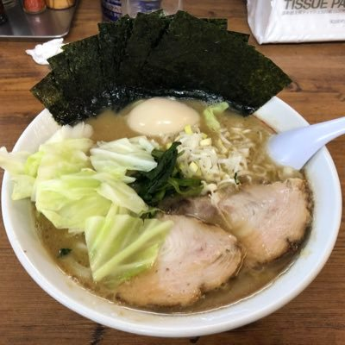
自己紹介
中嶋一貴 (なかじまかずき)
静岡県沼津市出身
修士2年
好きなこと・趣味
陸上競技
最近はちゃんとやれてない．
YouTube鑑賞
漫才鑑賞
ラーメン
研究分野
グラフサンプリング
松福 沼津本店

Slide 3
目的・目標
目的
研究のプロセスの一部を体験しよう．
現状把握 → 問題点・改善案を出す → 有意義な結果を出す → 論文を書いて世に公表する
目標
グラフサンプリングの英語論文を読んで知識・方法を理解する．
既存の知識・方法を実装・検証する．
既存論文に対する改善案・新しい知見を考える．

Slide 4

複雑ネットワークとグラフ
世の中には多くのネットワークが存在する．
社会ネットワーク，道路網，インターネット・・・
ネットワークはグラフで表すことができる．
グラフとは，ノードとエッジから成るデータ構造．
様々な統計量から構造的特徴を理解する．
ソーシャル
ネットワーク
グラフ
ノード
エッジ

Slide 5
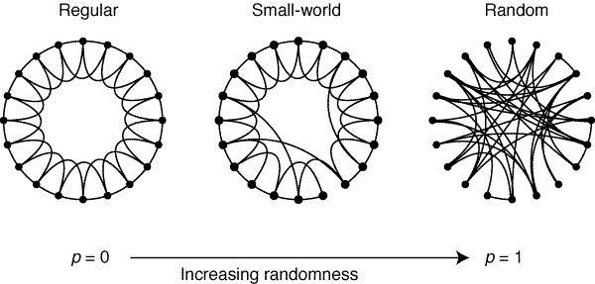
複雑ネットワークの研究の幕開け
ワッツ・ストロガッツモデル (1998年)
実ネットワークに以下の2つの性質が共通することがわかった．
スモールワールド性
赤の他人でも数人の隣人を辿れば到達できる
クラスター性
友達同士は友達であることが多い．
実ネットワークの性質を満たす最初の生成モデル

Slide 6
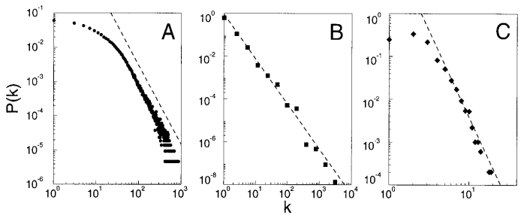
複雑ネットワークの研究の幕開け
バラバシ・アルバートモデル (1999年)
実ネットワークにスケールフリー性が共通することがわかった．
次数分布がべき分布に従う．
次数分布がべき則と成る生成モデル
次数が高いノードに優先的に枝を張る．
俳優の共演関係
WWW
電力網

Slide 7
複雑ネットワークの研究
世の中の様々なネットワークの解析研究
Webグラフ，食物連鎖ネットワーク，コンピュータネットワーク，神経ネットワーク，．．．
ネットワークの構造的頑健性，感染症伝搬の性質
実ネットワークの性質を模倣するモデルの構築
解析アルゴリズムの高度化

Slide 8
ソーシャルネットワーク解析
ソーシャルネットワークの高度な解析は依然として課題だった．
人間同士の繋がりや行動に潜む社会的構造の解明が目的．
せいぜい数百から数千程度の実データに対する解析に限られていた．
オンラインソーシャルネットワークの出現により大規模な解析が可能に．
隣接関係の明確化 (友人，フォロー，フォロワー)．
数千万，数億を超える膨大なグラフデータ (現在Facebookは約23億ユーザ)．
グラフデータは手の届くインターネット上にある．

Slide 9
グラフサンプリング
様々なオンラインソーシャルネットワークの構造解析
Cyworld, Myspace, Orkut, LiveJournal, Yahoo! 360, Facebook, Twitter, …
先人の主張の答え合わせや新しい構造的特徴の発見．
一般的で有効な解析手法 → グラフサンプリング
全データを取ってきて厳密に解析することはほぼ不可能．
一部のグラフデータをサンプリングして，サンプルから全体の統計量を推定する．

Slide 10
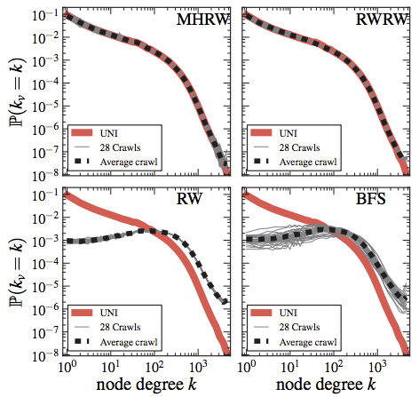
グラフサンプリング
Facebookの構造解析 [Gjoka et al., 2010]
隣接ノードを辿るクローリング手法によるグラフサンプリング.
合計サンプル率はわずか0.9%．単体では0.03%．
MHRW, RWRWで非常に高精度に推定できている．
RW, BFSは推定に誤差があるぽい．
次数分布の推定

Slide 11
スケジュール
第1回 (11/12)
導入と環境構築
第2回〜第5回 (11/19, 11/26, 12/3, 12/10)
輪講： Walking in Facebook: A Case Study of Unbiased Sampling of OSNs
第6回 (12/17)
質問，最終レポート作成の目処を立てる．
最終レポート
第一稿提出: 12/20, 最終提出: 12/31

Slide 12
今日やること
Slack招待 (trial-shudolab-2019.slack.com)
何か質問などあればこちらで．
Github (https://github.com/kazuibasou/trial_shudolab_2019)
授業や課題レポートの概要，スライドがあります．
輪講第2回〜第5回の担当決め
環境構築
Python, Pycharm, NetworkX, Matplotlib, Numpy

Slide 13
課題
環境構築を済ませる．
Python
Pycharm (統合開発環境)
NetworkX
Matplotlib
Numpy
輪講第1回の担当範囲のスライド作り．
練習課題を進める．

